Slide 1
ĐẠI HỌC BÁCH KHOA HÀ NỘI
Viện Công nghệ Thông tin và Truyền thông
CHATBOT
PHÒNG KHÁM GIA ĐÌNH
🏥 Trợ lý Y khoa Thông minh 🤖
Môn: Phương pháp Agile và Tư duy Thiết kế
GVHD: TS. Vũ Thị Hương Giang • TS. Trần Nhật Hóa
Nhóm 5
Nguyễn Đồng Hoàng - 20252616M Phạm Nhật Linh - 20252732M Vũ Xuân Dự - 20252731M Kiều Thái Thịnh - 20252605M

Slide 2
MỤC LỤC
Chương 1: Tổng quan Agile & Design Thinking
Chương 2: Nguyên lý phát triển linh hoạt
Chương 3: Thấu cảm và xác định vấn đề
Chương 4: Hình thành ý tưởng, Prototype & Kiểm thử
Chương 5: Triển khai phát triển & Tích hợp
Chương 6: Vận hành và cải tiến liên tục
Demo sản phẩm
Đại học Bách khoa Hà Nội | Nhóm 5

Slide 3
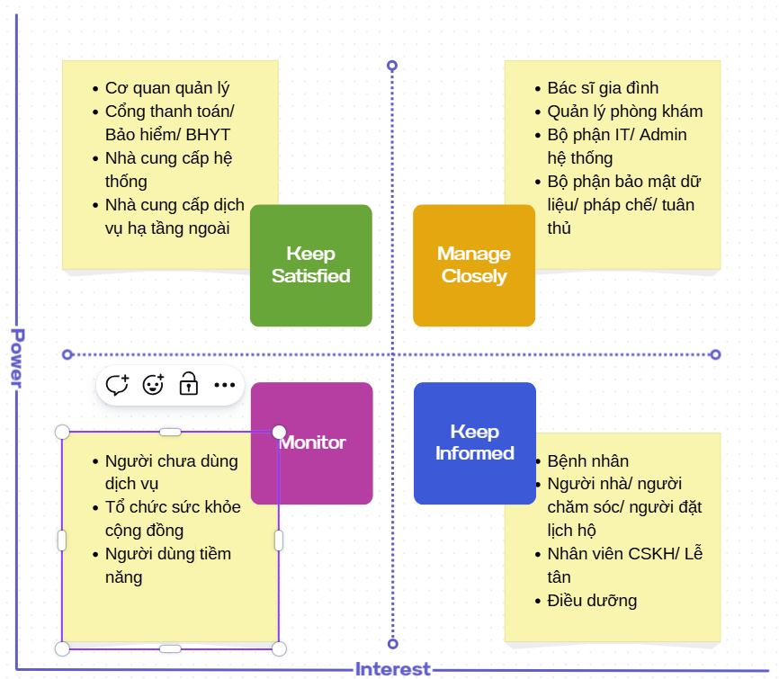
Chương 1: Tổng quan Agile & Design Thinking
Skateholder Mapping
Đại học Bách khoa Hà Nội | Nhóm 5

Slide 4
Chương 1: Tổng quan Agile & Design Thinking
Problem List
Đại học Bách khoa Hà Nội | Nhóm 5

Slide 5
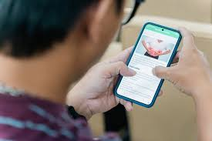
Chương 1: Tổng quan Agile & Design Thinking
Đại học Bách khoa Hà Nội | Nhóm 5

Slide 6
Chương 2: Nguyên lý phát triển linh hoạt
Scrum Team Structure
Vai trò | Số người | Người phụ trách chính
Product Owner | 1 | Đại diện nghiệp vụ/định hướng sản phẩm HealthCare AI
Scrum Master | 1 | Điều phối quy trình Scrum và gỡ blocker
Business Analyst / UX Researcher | 1 | Thu thập insight, xây user flow, kiểm chứng nhu cầu người dùng
UI/UX Designer | 1 | Thiết kế màn hình, chatbot flow và trải nghiệm cho người dùng ít rành công nghệ
AI / Backend Developer | 1 | Xử lý logic chatbot, dữ liệu hồ sơ, tủ thuốc, chỉ số và tích hợp dịch vụ
Frontend / Mobile / Chatbot Developer | 1 | Xây giao diện người dùng và luồng hội thoại
QA / Tester | 1 | Kiểm thử logic, hành trình người dùng và các tình huống rủi ro
Clinical Advisor (part-time) | 0.5 | Rà soát nội dung y khoa cơ bản, cảnh báo và ngưỡng chuyển tuyến
DevOps / System Admin (part-time) | 0.5-1 | Deploy, monitoring, logs và bảo mật hệ thống
Đại học Bách khoa Hà Nội | Nhóm 5

Slide 7
Chương 2: Nguyên lý phát triển linh hoạt
Working Agreement
Đại học Bách khoa Hà Nội | Nhóm 5

Slide 8
Chương 3: User Persona
Persona 1 - Chị Lan (32 tuổi, nhân viên văn phòng):
→ Bận rộn, cần tư vấn nhanh triệu chứng cho con
→ Pain: Không biết khi nào cần đưa con đi khám ngay
Persona 2 - Chú Chiến (62 tuổi, hưu trí):
→ Bệnh mãn tính, cần nhắc uống thuốc hàng ngày
→ Pain: Khó dùng app phức tạp, chữ nhỏ, nhiều bước
Persona 3 - Bác sĩ Hùng (45 tuổi, BS gia đình):
→ Cần chatbot hỗ trợ sàng lọc, không lấn sân chẩn đoán
Đại học Bách khoa Hà Nội | Nhóm 5

Slide 9
Chương 3: Customer Journey Map
Giai đoạn | Hành vi | Cảm xúc | Pain Point
Nhận biết | Tìm kiếm Google | Lo lắng | Thông tin nhiễu, không tin cậy
Tương tác | Chat với AI | Hy vọng | Bot trả lời chung chung
Đặt lịch | Chọn BS, phòng khám | Hài lòng | Quy trình phức tạp
Theo dõi | Nhắc thuốc, xem hồ sơ | Yên tâm | Quên uống thuốc
Đại học Bách khoa Hà Nội | Nhóm 5

Slide 10
Chương 3: POV & How Might We
POV: Người chăm sóc gia đình cần một công cụ đáng tin cậy để tư vấn sức khỏe ban đầu vì họ không có chuyên môn y tế và lo sợ bỏ lỡ dấu hiệu nguy hiểm.
HMW1: Làm sao để chatbot tư vấn triệu chứng chính xác mà không thay thế bác sĩ?
HMW2: Làm sao để người cao tuổi dễ dàng sử dụng chatbot?
HMW3: Làm sao để tích hợp nhắc uống thuốc một cách tự nhiên?
HMW4: Làm sao để đặt lịch khám nhanh chóng qua hội thoại?
Đại học Bách khoa Hà Nội | Nhóm 5

Slide 11
Chương 4: Brainstorming & Impact-Feasibility
Ý tưởng đã brainstorm:
✅ Chat AI tư vấn triệu chứng (Impact: Cao | Feasibility: Cao)
✅ Đặt lịch khám qua hội thoại (Impact: Cao | Feasibility: Cao)
✅ Nhắc uống thuốc hàng ngày (Impact: TB | Feasibility: Cao)
✅ Phân tích hình ảnh y khoa (Impact: Cao | Feasibility: TB)
⬜ Tư vấn qua giọng nói (Impact: Cao | Feasibility: Thấp)
⬜ Kết nối Video Call bác sĩ (Impact: Cao | Feasibility: Thấp)
→ Lựa chọn: 4 ý tưởng đánh dấu ✅ cho MVP
Đại học Bách khoa Hà Nội | Nhóm 5

Slide 12
Chương 4: Chatbot Prototype
Công nghệ sử dụng:
• Frontend: React + TypeScript + Vite + TailwindCSS
• Backend: Node.js + Express + Drizzle ORM
• Database: SQLite (file-based, nhẹ)
• AI Engine: Google Gemini 2.5 Flash API
• Auth: JWT (JSON Web Token)
• Deploy: Docker + Docker Compose
Tính năng chính:
1. Đăng ký / Đăng nhập bảo mật
2. Chat AI tư vấn triệu chứng & đặt lịch khám
3. Gửi hình ảnh y khoa để AI phân tích
4. Danh mục thuốc & Nhắc nhở uống thuốc
5. Hồ sơ sức khỏe cá nhân hóa bằng AI
Đại học Bách khoa Hà Nội | Nhóm 5

Slide 13
Chương 4: Usability Testing Report
Phương pháp: Automated E2E Testing với Puppeteer
Thiết bị giả lập: iPhone 14 Pro Max (390x844, 2x)
Kịch bản đã test thành công:
✅ Đăng ký tài khoản mới → Đăng nhập
✅ Chat AI: Hỏi triệu chứng (đau đầu, sốt 38.5°C)
✅ Chat AI: Đặt lịch khám (chọn BS Quang Hùng)
✅ Chat AI: Hỏi liều lượng Paracetamol
✅ Duyệt danh mục thuốc & đặt lịch nhắc nhở
✅ Xem hồ sơ sức khỏe cá nhân hóa bằng AI
→ 100% User Stories đạt Acceptance Criteria
Đại học Bách khoa Hà Nội | Nhóm 5

Slide 14
5.1 Product Vision & Themes → Epics
Vision: Tạo ra "Trợ lý Y khoa số" trực 24/7, giúp gia đình tự chẩn đoán sơ bộ và kết nối dịch vụ y tế nhờ AI tạo sinh (Google Gemini).
Theme 1 – AI Chatbot & Trợ lý CSSK: Tư vấn triệu chứng, phân tích ảnh y khoa
Theme 2 – Quản lý Khám bệnh: Đặt lịch bác sĩ, quy trình cấp cứu
Theme 3 – Hồ sơ Sức khỏe: Lịch sử khám, nhắc thuốc, chỉ số cá nhân
Phân rã Epics:
Epic 1.1: Trợ lý Tra cứu Y tế Thông minh (US-01, US-02)
Epic 2.1: Đặt Lịch Khám Điện Tử (US-03, US-04)
Epic 3.1: Dashboard Hồ sơ Sức khỏe (US-05, US-06, US-07)
ĐHBK Hà Nội | Chương 5 – Triển khai Agile | Nhóm 5

Slide 15
5.2 User Stories & Acceptance Criteria
ID | User Story | AC (Given-When-Then) | SP
US-01 | Người bệnh nhắn tin mô tả triệu chứng → nhận tư vấn AI | When gửi tin → Then AI phản hồi kèm cảnh báo y tế | 5
US-02 | Người cao tuổi gửi hình ảnh vết thương/toa thuốc | When upload ảnh → Then AI trích xuất + chẩn đoán | 8
US-03 | Đặt lịch khám qua hội thoại (không điền form) | When nói "đặt lịch" → Then Bot hỏi ngày/BS + lưu DB | 5
US-04 | Xem lại lịch sử chat / tư vấn cũ | Then hiển thị danh sách buổi trò chuyện theo thời gian | 3
Tổng Story Points Sprint 1: 21 SP | Velocity kỳ vọng: 20 SP
ĐHBK Hà Nội | Chương 5 – Triển khai Agile | Nhóm 5

Slide 16
5.3 Prioritized Backlog & Product Roadmap
ID | Chức năng | Value | Effort | Score | Priority
US-01 | Chat AI tư vấn triệu chứng (Gemini) | 10 | 5 | 2.0 | P1 – Sprint 1
US-02 | Upload + Phân tích ảnh (Vision AI) | 9 | 6 | 1.5 | P1 – Sprint 1
US-03 | Đặt lịch khám qua hội thoại | 8 | 5 | 1.6 | P2 – Sprint 2
US-05 | Dashboard Hồ sơ + Nhắc thuốc | 7 | 6 | 1.16 | P2 – Sprint 2
US-06 | Voice Input (Speech-to-Text) | 7 | 8 | 0.87 | P3 – Sau MVP
Product Roadmap (3 Releases / 1 tháng):
Release 1.0 (MVP – Tuần 2): Kiến trúc React+Express, Chat AI Text+Image
Release 1.1 (Alpha – Tuần 3): Dashboard, Lịch sử chat, Voice UI
Release 2.0 (Beta – Tuần 4): Đóng gói, Testing, Fix bugs, Demo
ĐHBK Hà Nội | Chương 5 – Triển khai Agile | Nhóm 5

Slide 17
5.5 Sprint 1 Planning & Backlog
Sprint Goal: Hoàn thiện API AI + Giao diện Chat tích hợp Google Gemini 2.5 Flash xử lý văn bản & hình ảnh đa phương thức.
Task | Mô tả | Kỹ năng | Status
T-1.1 | Khởi tạo Monorepo: Vite (React+TS) + Express | Frontend | ✅ Done
T-1.2 | Design System TailwindCSS Medical (#0d9488) | Frontend | ✅ Done
T-1.3 | Cài @google/genai, bảo mật API Key (dotenv) | Backend | ✅ Done
T-1.4 | API /api/chat với System Prompt y khoa | Backend | ✅ Done
T-1.5 | Consultation.tsx: gửi Text + Base64 Image | Full-stack | ✅ Done
T-1.6 | Floating Input Bar (Glassmorphism mobile) | Frontend | ✅ Done
Sprint Duration: 7 ngày | Velocity: 20 SP | 6/6 Tasks Done ✅
ĐHBK Hà Nội | Chương 5 – Triển khai Agile | Nhóm 5

Slide 18
5.5–5.6 Scrum Events & Tích hợp Khám phá–Triển khai
Daily Scrum: 15 phút/sáng – 3 câu hỏi (Đã làm? Sẽ làm? Blocker?)
Sprint Review: Demo Chat AI chạy trên localhost, kiểm chứng phân tích ảnh y khoa
Sprint Retrospective: Cần Loading Indicator, cải thiện thời gian phản hồi AI
Continuous Discovery (Khám phá liên tục):
→ Thử nghiệm với bạn học + gia đình → Phát hiện phải có Cảnh báo Y tế
→ Mọi câu chat AI đều kèm: "Đây chỉ là tư vấn, cần đến cơ sở y tế"
Continuous Delivery (Triển khai linh hoạt):
→ Thay đổi yêu cầu y khoa → Sửa System Prompt → AI áp dụng ngay
→ Build (vite build + esbuild) → Demo mọi lúc trên mọi thiết bị
→ Multi API Key Auto-Switching: không sợ hết quota Gemini
ĐHBK Hà Nội | Chương 5 – Triển khai Agile | Nhóm 5

Slide 19
Chương 6: Kanban Board & WIP Limits
Trạng thái | WIP | Chính sách
Backlog | ∞ | US tuân thủ User + Need + Insight
Ready to Dev | 3 | Phải có AC + xác nhận Tech Lead
In Development | 2 | Pull System, không nhận task mới khi chưa xong
Testing | 1 | Kịch bản y tế phải có Disclaimer
Done | ∞ | Không lỗi port conflict, đóng gói Esbuild
Đại học Bách khoa Hà Nội | Nhóm 5

Slide 20
Chương 6: Flow Metrics & Bottleneck
Task | Ngày nhận | Ngày xong | Lead Time
Tích hợp Gemini 2.5 tư vấn cảm cúm | 01/04 | 05/04 | 4 ngày
Sửa lỗi ESM URL Scheme trên Windows | 03/04 | 04/04 | 1 ngày
Tích hợp lưu lịch sử chat SQLite | 05/04 | 10/04 | 5 ngày
Lead Time TB: 3.3 ngày | Throughput: 3 task/tuần
Bottleneck: Cột Testing - chờ bác sĩ duyệt kịch bản y khoa
Giải pháp PDCA: Xây dựng 'Bộ quy tắc y tế chuẩn' để Dev tự kiểm tra 80%
Improvement: Automation Testing, Daily Scrum 15 phút, phân loại rủi ro
Đại học Bách khoa Hà Nội | Nhóm 5

Slide 21
Demo sản phẩm
🏠 Trang chủ: Gợi ý nhanh, lịch sử tư vấn
💬 Chat AI: Tư vấn triệu chứng, đặt lịch khám thông minh
📷 Gửi ảnh: AI phân tích hình ảnh y khoa (vết thương, đơn thuốc)
💊 Thuốc: Danh mục + Nhắc nhở uống thuốc hàng ngày
👤 Hồ sơ: Triệu chứng y khoa cá nhân hóa từ lịch sử chat
🔑 Tính năng kỹ thuật nổi bật:
• Multi API Key Auto-Switching (không sợ hết quota)
• JWT Authentication bảo mật
• Docker Compose 1-click deployment
• Automated E2E Screenshot Testing
Đại học Bách khoa Hà Nội | Nhóm 5

Slide 22
KẾT LUẬN & CẢM ƠN
✅ Áp dụng thành công Agile Scrum 3 Sprint✅ Design Thinking: Persona → Journey Map → Prototype✅ Chatbot Full-stack hoạt động hoàn chỉnh✅ 100% User Stories hoàn thành + E2E Testing
🚀 Hướng phát triển: Voice AI • Telemedicine • HIS/EMR
CẢM ƠN THẦY CÔ
ĐÃ LẮNG NGHE!
Nhóm 5 — Chatbot Phòng Khám Gia Đình
GVHD: TS. Vũ Thị Hương Giang • TS. Trần Nhật Hóa

